Slide 1
Сердце, отданное людям…
«Всё, что создано на земле, всё создано руками человека», - писал когда-то Азолов Вадим Владимирович, объясняя причину выбора своей специальности – хирургии кисти.

Slide 2
Введение
Наш город богат великими именами. Немало людей посвящают жизнь служению людям, и, как правило, делают это бескорыстно, не ради известности и карьеры.
Одним из таких людей является мой земляк – Азолов Владимир Владимирович, который посвятил свою свою жизнь развитию медицины и лечению людей. Его имя известно не только в Нижнем Новгороде и области, но и далеко за его пределами.

Slide 3
Азолов Вадим Владимирович
Директор Нижегородского научно-исследовательского института травматологии и ортопедии(1984 – 2005), доктор медицинских наук, профессор, академик Российской инженерной академии, заслуженный деятель науки РФ, лауреат Государственной премии СССР, член международной ассоциации травматологов и ортопедов (SIKOT), член Нью-Йоркской академии наук, главный специалист по лечению термических травм РФ, главный травматолог-ортопед Приволжского территориального округа, почётный гражданин Нижегородской области, за выдающийся вклад в развитие травматологии и ортопедии награждён медалью им. Приорова Н.Н, кавалер ордена Дружбы Народов.
Автор более 200 научных работ (в т.ч. 2 монографии), имеет 15 патентов на изобретения (по реконструктивно-восстановительной хирургии кисти).
За весомый вклад в развитие научно-производственного и культурного потенциала Нижегородской области имя Азолова В.В. наряду с именами лучших людей Нижегородского края внесено в биографическую энциклопедию «Кто есть кто в Нижегородской области» в 2000 г.
Выпускник Кантауровской школы 1954 г.
Почётный гражданин села Кантаурова.

Slide 4
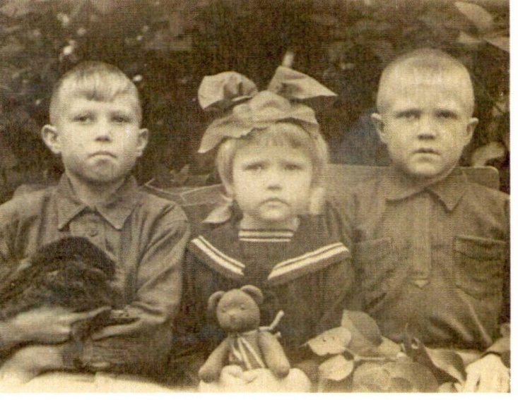
Азолов Владимир Владимирович родился 28 мая 1937 года в семье врачей. Идеалом врача и женщины стала для него его мама – Балахонова Лина Евстафьевна. Врач от Бога – она умела лечить не только с помощью лекарств, но и улыбкой, взглядом, неподдельной заботой и вниманием к человеку. С самого раннего детства перед ним был пример беззаветного служения людям. Во многом выбор его профессиональной деятельности был определён именно ею: мы хотим быть похожими на тех, кого любим и уважаем.
Борис, Вера и Вадим Азоловы.
Балахонова Лина Евстафьевна
(мама)
Азолов Владимир Васильевич
(отец)

Slide 5
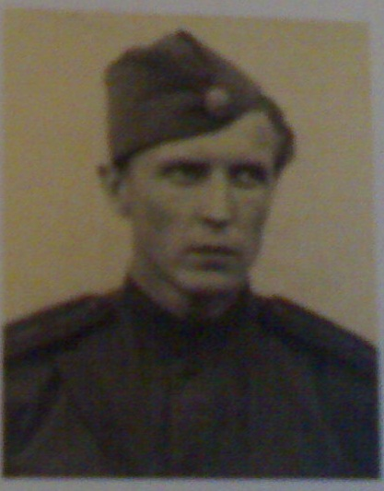
Студенческие годы
В 1955 году Азолов В.В. поступил в Горьковский Медицинский институт . За годы учёбы в институте он успел удачно поработать в Казахстане, получить медаль «За освоение Целины», побывать на военных сборах, поработать врачом «скорой помощи»…Но главное – это, конечно, учёба, научная работа. Так что к моменту окончания института в 1961 году он был уже хорошим специалистом. Профессионализм молодого хирурга по достоинству оценили его пациенты – жители пос. Соломенское Карельской АССР, куда он был направлен по окончанию педиатрического факультета института. В Карелии Вадим Владимирович проработал два года, вплоть до поступления в 1963 году в аспирантуру при Горьковском институте травматологии и ортопедии.
Военные сборы

Slide 6
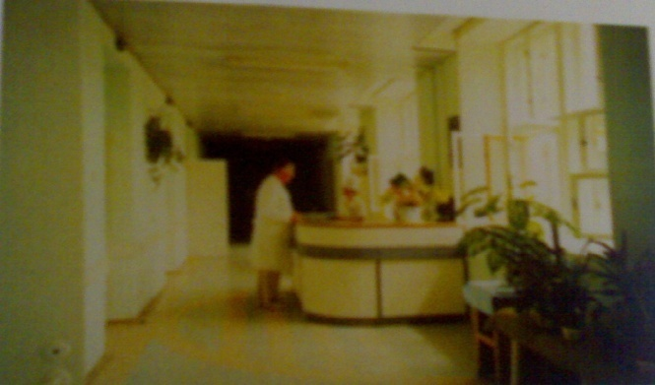
На пути к намеченной цели…
В 1963 году Вадим Владимирович поступил в аспирантуру при Горьковском научно-исследовательском институте травматологии и ортопедии, которую окончил в 1966 году, в том же году защитил кандидатскую диссертацию и был зачислен младшим научным сотрудником ГИТО. В 1968 году Азолов становится руководителем отдела челюстно-лицевой хирургии (теперь – отделение кисти) и в этой должности работает до 1984 г. В 1971 году ему присвоено учёное звание «старший научный сотрудник», в 1977 году он защитил докторскую диссертацию в ЦИТО.
С 1984 г. по 2005 г. доктор медицинских наук Азолов В.В. – директор Горьковского НИИ травматологии и ортопедии.
Институт был создан в 1946 году на базе военного госпиталя, под который в свою очередь в годы Великой Отечественной войны была отдана обычная городская школа.
За 21 год, что руководил институтом Вадим Владимирович, здесь произошли большие перемены: не внешний блеск и не словесная шелуха славы важны для него как учёного, руководителя. У него свои ценности: профессиональные и человеческие. Вслед за предыдущим руководителем института он подхватил эстафету подчинения всего нуждам современной науки, посвящённой людям. Коридоры, палаты, кабинеты ННИИТО уже не напоминают больницу, как это было 25-30 лет назад. Красиво, удобно, просторно. «Пусть снаружи будет «Запорожец»,- смеётся Азолов, намекая на скромный фасад здания, - а внутри «Мерседес».
В одном из отделений института.

Slide 7
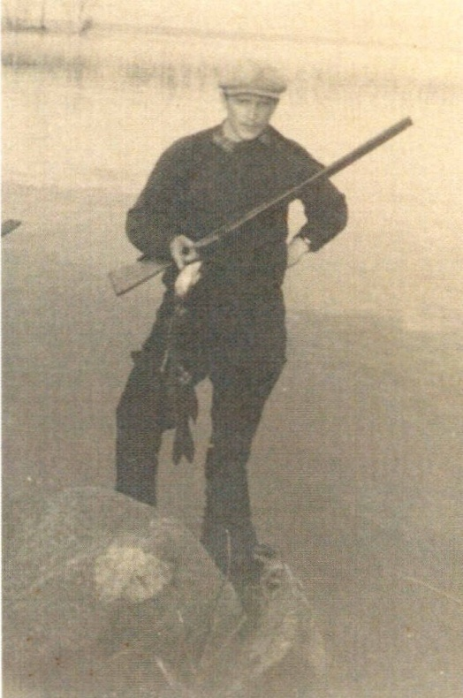
Выдающийся человек.
Вадим Владимирович за свой долгий стаж работы сделал более 6 000 операций. «Люблю и умею это делать. Жаль, что, став директором института, меньше стал оперировать. Так что, когда стою у операционного стола – это для меня праздник»,- говорит профессор. «Он оперирует, как Бог- это уже из отзывов о нём коллег, - когда он проводил показательные операции в ЦИТО, все сбегались смотреть как на чудо».
За выдающиеся достижения в области травматологии Вадим Владимирович был награждён уникальной медалью им. Приорова. Таких медалей всего 10 в России, у Азолова В.В. – за № 06. Вадим Владимирович – Лауреат Государственной премии СССР.
Своей специальностью Азолов выбрал хирургию кисти. Почему? «Всё что создано на земле,- всё дело рук человека», - пишет он в предисловии к сборнику научных трудов под его редакцией, утверждая высокий философский смысл дела своей жизни.

Slide 8
Нельзя лечить что-то одно, калеча при этом другое.
В кабинете на столе профессора стоит скелетик человеческой кисти – очень сложное «архитектурное» сооружение. «Повреждение кисти – этого анатомически сложного и изумительного по своему строению и функции органа – бывают трагичны для человека. По данным различных авторов, в 23-59% случаев они приводят к инвалидности. А ведь травмам особенно подвержены люди в расцвете сил».
Метод Азолова – не только восстановить дееспособность, но и вернуть человеку радость жизни. Поэтому он не поддержал способ пересадки на кисть пальцев стопы, считая, что нельзя лечить что-то одно, калеча при этом другое.
Его путь – сложнейшие виды пластики, использование аппаратов чрескостной фиксации. И результаты уникальны:: после операций по разработанным им методикам (Вадим Владимирович имеет 15 патентов на изобретения по реконструктивно-восстановительной хирургии кисти , 65 рационализаторских предложений) более 84% больных получили возможность трудиться.
Огромен Авторитет Вадима Владимировича как отличного специалиста не только РФ, но и за рубежом. Он – член Международной ассоциации травматологов и ортопедов(SIKOT), член Нью-Йоркской академии наук, кавалер ордена «Дружбы народов».

Slide 9
Всегда на готове…
Вадим Владимирович считает, что главные качества, которыми должен обладать человек, а врач особенно – это порядочность и профессионализм. Причем, обязательно в их содружестве.
Рабочий день директора института начинается очень рано: в 7 утра он уже на работе. Домой приходит не раньше 6-7 вечера, иногда и позднее. Для себя он давно решил, что понятия «выходной» для врача не существует. За всё время работы он никогда не уезжал отдыхать по путёвке, не был в санатории, за и свой «законный» отпуск не «отгуливал» полностью: 2-3 дня для восстановления сил в родном Кантаурове или на охоте с друзьями и снова на работу. Кабинет – его второй дом, а может быть и первый.
Конечно, он не требует такого же графика работы от своих сотрудников. Требует только безусловного выполнения своих обязанностей: на 100%.
В директорском кабинете на столе разложена большая карта с указаниями тех мест, где врачи института спасали людей, пострадавших в различных катастрофах – это Ангола, Эфиопия, Чечня, Уфа, Сахалин, Самара, Карабах… В институте созданы 5 медицинских бригад быстрого реагирования, готовых в любую минуту отправиться в самую «горячую» точку.
В саду у дома в Кантаурове с лётчиками из бригады быстрого реагирования.
Это с ними летали в Чечню в первую войну.

Slide 10
Как много было их – «горячих точек!»
Это со временем придёт привыкание (насколько оно вообще возможно) к работе в экстремальных условиях. А сначала…:
«…и пришло испытание. Случившееся в первую субботу июня превзошло всё, что было ранее. Арзамас, куда Азолов прибыл первым вертолётом через 40 минут после взрыва, заставил его содрогнуться. Исковерканная, дымящаяся земля, стоны раненых – такое невозможно было представить в мирные дни даже при самой жуткой фантазии.
Он прибыл туда вместе с сотрудниками своей кафедры – в НИИ по субботам только дежурные, без которых больных не оставишь.
Там, на месте, самое трудное было сразу сориентироваться в этом хаосе, быстро начать работу. Позже понял почему. Надо было прежде пройти через страшную эту боль, вереницу чёрных платков, выдержать взгляды обезумевших от горя людей. Тем не менее действовали все чётко. В первые же часы бригада вывела из болевого шока десятки раненых.
Когда рано утром в воскресенье Вадим Владимирович приехал в институт, чтобы подготовить его к приёму раненых, все сотрудники были в сборе, в полной боевой готовности. Без приказа. Никого не потребовалось разыскивать, вызывать, заставлять. Сливались дни и ночи. Порой приходилось извлекать из раненых сотни инородных тел, накладывать по 130 швов. Вот когда пригодились и уникальные методики, разработанные в институте, и незатейливые изобретения, просто незаменимые в этих условиях. Никто из лечившихся в институте участников арзамасской трагедии не погиб, не стал инвалидом». («Медицинская газета», 7 октября 1988г.)

Slide 11
Вот так выглядел переезд в Арзамасе после страшного взрыва. 1988г.

Slide 12
Охота
Вадим Владимирович глубоко образованный человек, очень интересный собеседник, разбирающийся в музыке, литературе, живописи, архитектуре. Тонкий знаток природы. К природе, ко всему живому у него особое отношение.
Любимый вид отдыха Азолова – охота. Страсть к охоте, рыбалке вспыхнула ещё в Карелии и не оставляет до сих пор. Главное на охоте – не зверя подстрелить (хотя и эта сторона охоты важна), а посмотреть на природу, пообщаться с людьми.
С друзьями-охотниками 2000 г.

Slide 13
Профессор умеет лечить не только людей, но и деревья…
«Трудная работа у врачей, и всё же она одна из самых счастливых профессий на земле,- говорит Вадим Владимирович,- ты можешь видеть весомый, настоящий результат своего труда, улыбку, счастливые глаза вылеченного, спасённого тобой человека».
«Всё, что создано на земле, всё создано руками человека»,- писал когда-то Азолов, объясняя причину выбора своей специальности – хирургии кисти.
Создавая заново повреждённую кисть, хирург становится чуть-чуть соавтором профессиональной деятельности своих пациентов».

Slide 14
Поспевает брусника, Стали дни холоднее, И от птичьего крика В сердце стало грустнее. Стаи птиц улетают Прочь, за синее море. Все деревья блистают В разноцветном уборе. Солнце реже смеется, Нет в цветах благовонья. Скоро Осень проснется И заплачет спросонья.
Осень – любимое время года профессора Азолова В.В. «Снова осень закружила карусель мелодий»,- поётся в его любимой песне. «Мелодия» всей жизни Вадима Владимировича – бескорыстное служение людям, высокий профессионализм, забота о здоровье людей, неиссякаемый оптимизм и любовь к жизни. «Я просто честно делаю своё дело…»

Slide 15
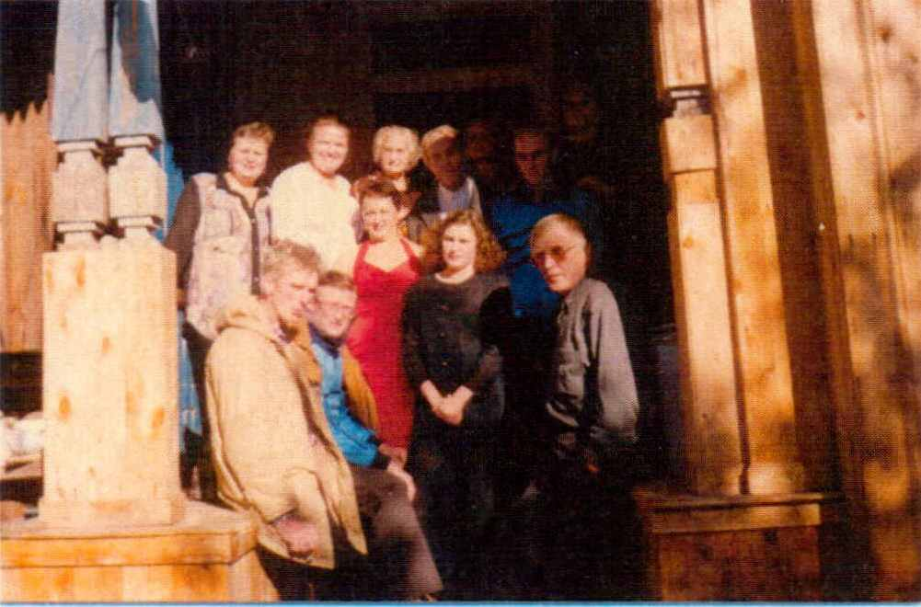
Отношение к природе у Азолова по – отечески бережное. Он не только говорит о её красотах, он заботится о ней. «За свою жизнь,- говорит Вадим Владимирович,- я леса насажал, наверное, ни один «гектар»
Молодым человеком ещё растил яблоневый сад рядом с родительским домом и теперь привозит сюда, на родину, в Кантаурово, саженцы различных деревьев, которые редко можно здесь встретить, сам ухаживает за ними. «Меня не будет, а они (деревья) будут. И всё будет прекрасно».
Азолов так и не стал городским человеком, хотя более 30 лет живёт в городе.
Своим домом считает Кантаурово: здесь вырос, отсюда ездил на учёбу в институт, здесь жила мама, здесь одноклассники, друзья, родственники.
Вадим Владимирович считает своим долгом помогать своим односельчанам – кантауровцам. Не проходит почти ни одного дня, когда Азолов в деревне, чтоб к нему не обратились за помощью или советом и «профильные» больные, и «непрофильные». Всем старается помочь, сделать всё, что в его силах.
Не оставляет без внимания и родную школу: всегда рад встретиться с ребятами, рассказать о профессии врача, поделиться своим опытом.
Не случайно , наверное, Азолову В.В. Администрацией и жителями села присвоено звание Почётного гражданина села Кантаурово.

